Slide 1
Budžeta process Latvijā

Slide 2
Budžeta definīcija un mērķis
Budžets ir līdzeklis valsts politikas realizācijai ar finansiālām metodēm.
Budžets ir valdības finansiālās darbības un vadības pamatā
Budžeta mērķis ir noteikt un pamatot, kādi līdzekļi nepieciešami institūcijām to valsts pienākumu izpildei, nodrošinot, lai tajā laikposmā, kuram šie līdzekļi paredzēti, izdevumus segtu atbilstoši ieņēmumi.
Budžetu izstrādājot, jāņem vērā nepieciešamība nodrošināt vispārējo ekonomisko līdzsvaru.

Slide 3
Normatīvo aktu hierarhija
Latvijas Republikas Satversme
Fiskālās disciplīnas likums
Likums par budžetu un finanšu vadību
Ministru kabineta noteikumi
Starptautiskie tiesību akti
Likums par valsts budžetu kārtējam gadam un vidēja termiņa budžeta ietvaru
Iestāžu iekšējie noteikumi

Slide 4
Budžeta procesa regulējums
Likums par budžetu un finanšu vadību nosaka šādus budžeta procesa posmus:
izstrādāšana
apstiprināšana
izpilde
atbildība
atskaitīšanās

Slide 5
Budžeta sistēma Latvijā

Slide 6
Budžeta struktūra
Budžeta programma – savstarpēji saistītu uz kopēju mērķi orientētu pasākumu vai pakalpojumu kopums, kurš tiek plānots, izpildīts, uzskaitīts un kontrolēts no budžeta finansētas institūcijas saskaņā ar likumu un par kura izpildi atbild budžeta izpildītāji. Budžeta programmu var iedalīt apakšprogrammās (aptuveni 500 budžeta programmas un apakšprogrammas).
Budžeta klasifikācijas:
Ieņēmumu klasifikācija,
Izdevumu klasifikācijas:
Ekonomiskā,
Funkcionālā (COFOG 10 functions),
Institucionālā
Sektoru klasifikācija;
Finansēšanas klasifikācija.

Slide 7
Vidējā termiņa budžeta plānošana tika stiprināta, ieviešot Vidējā termiņa budžeta ietvara likumu (no 2012. līdz 2022.gadam)
Tika sagatavots katru gadu, nākamo trīs gadu periodam, un to apstiprina Saeima (likuma spēks)
Tika sasaistīs ar attīstības plānošanas dokumentiem, tādējādi nodrošinot pieejamo resursu sasaisti ar valdības politikas prioritātēm vidējā termiņā
Pakļaujas Fiskālās disciplīnas likumā noteiktajiem fiskālajiem nosacījumiem, tādējādi nodrošinot pārredzamu un atbildīgu fiskālo politiku
Ietvara likuma darbības perioda pirmais gads tika detalizēti izvērsts gadskārtējā valsts budžeta likumā

Slide 8
Vienotais likums par valsts budžetu un vidēja termiņa ietvaru – sākot no 2023.gada
Pavasara debates par budžetu
Finanšu ministrs Saeimas sēdē ziņo par Latvijas Stabilitātes programmu, makroekonomiskās attīstības scenāriju, fiskālās politikas stratēģiju un vidēja termiņa mērķiem, kā arī par iespējamiem valsts budžeta prioritārajiem attīstības virzieniem
Vienotais budžeta likums rudenī
Gadskārtējais valsts budžets un vidējā termiņa ietvars integrēti viena likumā kā viens otra neatņemamā sastāvdaļa

Slide 9
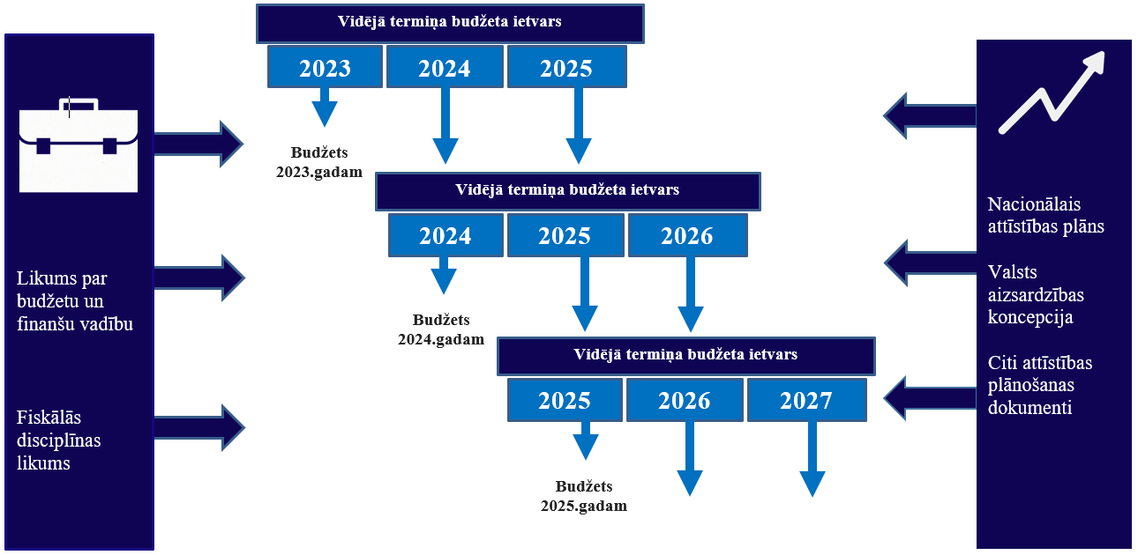
Vidēja termiņa budžeta plānošana

Slide 10
Fiskālās disciplīnas likumā noteiktie fiskālie noteikumi un procedūras (no 2013.gada)
Noteikumi:
budžeta bilances noteikums - vispārējās valdības strukturālais budžeta deficīts nevar pārsniegt 0,5% no IKP. Ja tas notiek (izvairīšanās klauzulas, neparedzēti notikumi), nākotnes bilance jāplāno tādās summās, lai koriģētu novirzes līdz normālam līmenim
Procedūras:
jaunā Ietvara likuma projekta pārmantošanas principi no spēkā esošā Ietvara likuma
izdevumu noteikums – vispārējās valdības reālais izdevumu pieaugums nepārsniedz vidējo potenciālo IKP pieaugumu
parāda noteikums – vispārējās valdības parāds nedrīkst pārsniegt 60% no IKP
Ietvara likuma grozījumu ierobežojumi
gadskārtējā budžeta sastādīšanas ierobežojumi, kas izriet no Ietvara likuma prasībām
gadskārtējā budžeta grozīšanas ierobežojumi, kas izriet no Ietvara likuma prasībām
budžeta izpildes ierobežojumi, kas izriet no Ietvara likuma prasībām
valdības lēmumu ar fiskālu ietekmi ierobežojumi
izņēmuma noteikumi attiecībā uz visu iepriekšminēto un mehānismi situācijas izlīdzināšanai ekonomiskā cikla ietvaros.

Slide 11
No 2013.gada budžets tiek veidots, ievērojot šādus principus:
taupības princips
pieejamie resursi izmantojami lietderīgi un efektīvi
uzkrājuma veidošanas princips
ja to ļauj ekonomiskā situācija, budžets tiek plānots un izpildīts ar pārpalikumu, kas savukārt ļauj segt nākotnes saistības ekonomiskās situācijas pasliktināšanās vai budžeta neizpildes gadījumā
pretcikliskas fiskālās politikas princips
tāda fiskālā politika, kas darbojas pretēji ekonomikas cikla tendencēm, proti, ekonomikas cikla augšupejas fāzē tiek realizēta ierobežojoša, bet lejupslīdes fāzē — stimulējoša fiskālā politika
stabilitātes princips
finanšu politika ir paredzama un pēctecīga, un tādējādi tā veicina ekonomikas attīstību un finanšu stabilitāti
ilgtspējīgas fiskālās politikas princips
fiskālās politikas mērķis ir nodrošināt, lai vispārējās valdības parāda apjoms neuzliek nesamērīgu slogu ekonomikai, bet veicina tās attīstību ilgtermiņā
paaudžu savstarpējās atbildības princips
fiskālajā politikā tiek ņemta vērā tās finansiālā ietekme uz sabiedrību gan šobrīd, gan nākamajās paaudzēs
atklātuma princips
tiek nodrošināta publiski pieejama informācija par fiskālās politikas mērķiem, to sasniegšanas metodēm un rezultātiem
solidaritātes princips
vispārējās valdības sektorā iekļautās institūcijas solidāri ievēro noteiktos fiskālos nosacījumus
* Fiskālās disciplīnas likums

Slide 12
Budžeta process un iesaistītās puses
Finanšu ministrija aktualizē makroekonomiskās attīstības prognozes, aprēķina fiskālos ierobežojumus.
Sadarbībā ar nozaru ministrijām aprēķina bāzes izdevumu apmērus un veic ikgadējo izdevumu pārskatīšanu.
Izvērtē iesniegtos pieteikumus prioritārajiem pasākumiem.
Apkopo no ministrijām saņemtos budžeta pieprasījumus.
Sagatavo likumprojektu par valsts budžetu kārtējam gadam un vidēja termiņa budžeta ietvaru un iesniedz Ministru kabinetā
Nozaru ministrijas un citas centrālās valsts iestādes piedalās bāzes izdevumu aprēķināšanā un izdevumu pārskatīšanā.
Sagatavo priekšlikumus prioritārajiem pasākumiem.
Sagatavo budžeta pieprasījumus atbilstoši valdības pieņemtajiem lēmumiem.
Piedalās diskusijā MK par valsts budžeta likuma projektu

Slide 13
Budžeta process un iesaistītās puses (II)
MK apstiprina valsts fiskālos mērķus un Stabilitātes programmu.
Apstiprina valsts budžeta izdevumu pārskatīšanas rezultātus.
Pieņem lēmumu par atbalstāmajiem prioritārajiem pasākumiem turpmākajiem gadiem.
Iesniedz likumprojektu par valsts budžetu kārtējam gadam un vidēja termiņa budžeta ietvaru Saeimā
Norisinās diskusijas Budžeta komisijā.
Tiek iesniegti priekšlikumi budžeta projektam.
Saeima pieņem budžetu divos lasījumos.
Ja Saeima, balsojot par Ministru kabineta iesniegto valsts budžeta projektu pirmajā vai otrajā lasījumā, to noraida, uzskatāms, ka izteikta neuzticība Ministru kabinetam
Latvijas Valsts prezidents izsludina likumu par valsts budžetu kārtējam gadam un vidēja termiņa budžeta ietvaru

Slide 14
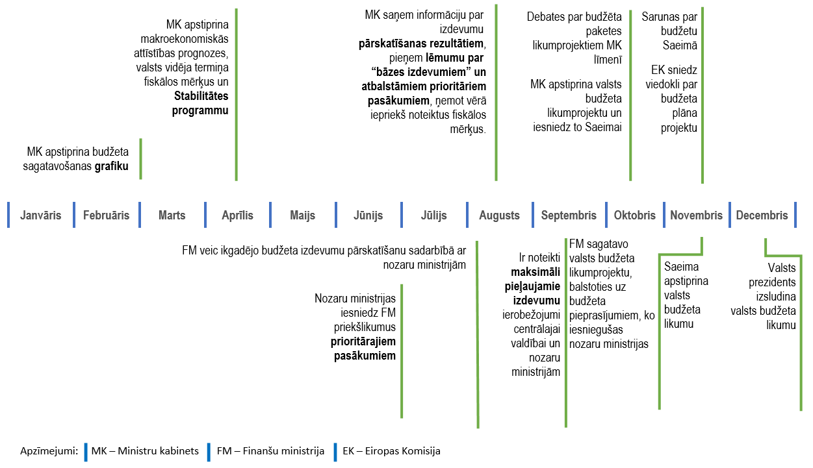
Budžeta sagatavošanas un apstiprināšanas process

Slide 15
Plānošanas sistēma
Fiskālās disciplīnas likums
(fiskālās politikas pamatprincipi, nosacījumi)
Valsts budžets kārtējam gadam un vidējam termiņam
Valsts līmeņa
fiskālie nosacījumi
Nacionālais attīstības plāns
Citi politikas plānošanas dokumenti
(nosaka nozaru politiku vidējā termiņā, sasniedzamos politikas rezultātus)
Valsts prioritātes
ES dimensija
(Stabilitātes programma,
ES normatīvie akti)
Valsts mērķi un politikas
Likums par budžetu un finanšu vadību
(nosaka budžeta procesus)
Budžeta izstrādes un izpildes procedūras

Slide 16
Maksimāli pieļaujamā izdevumu kopapjoma noteikšana
A+B = Maksimāli pieļaujamais izdevumu kopapjoms
Papildu finansējums valdības prioritātēm :
Prioritāro pasākumu finansēšana (NAP, valsts aizsardzības koncepcija)
A
B
Budžeta bāze:
Budžeta līdzekļu daļa, kas nodrošina valsts funkciju izpildi nemainīgā līmenī
16

Slide 17
Bāzes izdevumu aprēķināšanas principi
BĀZES IZDEVUMU GADS
n+3
n+1
n+2
SĀKOTNĒJIE DATI - IETVARA LIKUMS
iepriekšējam gadam (n+2) apstiprinātais max pieļaujamais izdevumu apjoms
Apstiprinātais max pieļaujamais izdevumu apjoms ministrijai attiecīgajam gadam
Attiecināmas uz n+1, n+2, n+3 gada izmaiņām
IZMAIŅAS
MK lēmumi
Ilgtermiņa saistības (t.sk. starptautiskas)
Maksas pakalpojumi
Samazinājums par n+2 gadā veiktajiem vienreizējiem pasākumiem un nav pieņemts MK lēmums to turpināšanai
Palielinājums, ja n+2 gadā paredzēts finansējums nepilnam gadam
Uzturēšanas izdevumi pabeigtos projektos
Pensiju, pabalstu un cita atbalsta saņēmēju skaita prognozēs
Palielinājums, lai nodrošinātu Saeimas un pašvaldību domes vēlēšanas

Slide 18
Finansējums prioritāriem pasākumiem
Iesniegšana un izvērtēšana – vienota, vienkārša un efektīva pieeja
Uzsvars uz prioritāro pasākumu ieguldījumu ekonomikas attīstībā un strukturālajās reformās
Uzsvērta saikne starp prioritārajiem pasākumiem un politikas mērķiem, konkrētiem izmērāmiem rezultātiem, uzdevumiem valdības deklarācijā
Saprātīgā apjomā tiek stimulēta nozaru ministriju resursu pārprioritizēšana konkrētu jomu un visas ekonomikas attīstībai

Slide 19
Priekšlikumu iesniegšana prioritārajiem pasākumiem – vienkārša, efektīva un orientēta uz iekšējo resursu pārstrukturēšanu ekonomikas attīstībai (no 2017.gada)
Ministrijas iesniedz īsus un kodolīgus priekšlikumus par prioritārajiem pasākumiem
(un norāda iespējas tos finansēt no iekšējiem resursiem)
Finanšu ministrs ir atbildīgs par prioritāro pasākumu priekšlikumu izvērtēšanas procesa organizēšanu
(diskusija vai darba grupa)
FM darbojas kā sekretariāts
Prioritāro pasākumu priekšlikumi galvenokārt būtu jākoncentrē uz
- ekonomisko izaugsmi,
- nozaru darbības attīstību
- strukturālo reformu īstenošanu
Vērtēšanas procesa rezultātā finanšu ministrs formulē priekšlikumus atbalstāmajiem (finansējamiem) prioritārajiem pasākumiem
MK apstiprina prioritāros pasākumus nākamajiem gadiem
Ministrijas iesniedz Finanšu ministrijai precizētos priekšlikumus saskaņā ar pieņemtajiem lēmumiem
Jūnijs Septembris

Slide 20
Prioritāro pasākumu priekšlikumu saturs
Mērķis un apraksts
Atbilstība Valdības deklarācijai
Atbilstība vidēja termiņa prioritātēm saskaņā ar VTBI
Saistītie politikas rezultātu rādītāji (outcomes)
Paredzamie darbības rādītāji (outputs)
Nepieciešamais finansējums
Ietekme uz ekonomisko attīstību un strukturālajām reformām
Pieejamais finansējums ministriju budžetā
Cita svarīga informācija
Prioritāro pasākumu priekšlikums

Slide 21
Budžeta paskaidrojumi (I)
Budžeta paskaidrojumu mērķis – sniegt informāciju par budžetu kā līdzekli valdības politikas īstenošanai
Rezultāts
Sabiedrībai tiek nodrošināta saprotama un pilnvērtīga informācija par plānotajiem budžeta resursiem
Tiek atklāta saikne starp stratēģiskās plānošanas dokumentiem un budžeta resursiem
Orientēšanās uz politisko mērķu sasniegšanu
Vienkopus ir pieejama informācija par resursiem, mērķiem un daudzlīmeņu rādītājiem, nodrošinot labāku iespēju vēlāk veikt analīzi
Papildu finansējumu prioritārajiem pasākumiem papildina ar atsevišķiem darbības rādītājiem (ar mērķi vēlāk uzraudzīt šo faktisko izpildi)
Budžeta paskaidrojumu struktūra un saturs ir optimāls un nodrošina samērīgu administratīvo slogu

Slide 22
Budžeta paskaidrojumi (II)
Budžeta paskaidrojumu galvenais elements (no 2017.gada budžeta) – politikas un resursu vadības karte
Kartes saturs par katru darbības jomu
(plāns vidējam termiņam un fakti par iepriekšējo gadu):
Mērķis | Ko plānots sasniegt konkrētā darbības jomā
Politikas efektivitātes rādītāji | kas izriet no politikas plānošanas dokumentiem un raksturo, ciktāl mērķis tiek sasniegts
Resursi (ieguldījumi) | izdevumi darbinieku skaits infrastruktūra, materiālie un nemateriālie aktīvi, kas ir nozīmīgi mērķa sasniegšanai
Darbības rādītāji | raksturojošākie un aptverošākie
Kvalitātes rādītāji | Darbības jomas nemateriālais novērtējums (kvalitātes, apmierinātības aptaujas, reitingi)

Slide 23
Valsts budzeta izdevumu pārskatīšana
ATTĪSTĪTO VALSTU PUBLISKO FINANŠU VADĪBAS PAMATĀ
MĒRĶIS KĀPINĀT PUBLISKO IZDEVUMU EFEKTIVITĀTI
VALDĪBAS LOMA
2015.gada 30.novembrī Saeima pieņēma grozījumus Likumā par budžetu un finanšu vadību
Stājās spēkā 2016.gada 1.janvārī
Likums papildināts ar jaunu pantu 16.³ «Valsts budžeta izdevumu pārskatīšana»
Veicināt orientēšanos uz politikas un darbības rezultātiem
Labāki politikas rezultāti ar mazākiem ieguldījumiem
Regulāri (ik gadu) un sistemātiski pārvērtēt iepriekšējo periodu prioritātes
Nosaka izdevumu pārskatīšanas tvērumu
Process saskaņā ar budžeta sagatavošanas grafiku
Finanšu ministrs iesniedz MK pārskatīšanas rezultātus un priekšlikumus par to ieviešanu

Slide 24
Snieguma informācijas izmantošanas piemēri visos budžeta posmos
Pēc
pieņemšanas Saeimā
Ikgadēja izdevumu pārskatīšana
Līdzšinējo izdevumu pārskatīšana - faktiskie iznākumi, rezultāti un izmaksas, salīdzinot ar plānoto - sākot ar 2016. gadu
Jaunie
prioritārie pasākumi
Konkrēti un izmērāmi mērķi
Budžeta pieprasījumi un Saeima
Politikas un resursu vadības kartes - no 2016. gada
Intensīva publiskā komunikācija, uzsvars uz vizualizāciju
Interaktīvais budžets – no 2017. gadā
Viegli saprotamas infografikas par izdevumiem un sniegumu sabiedrībai (iznākumi un rezultāti - no 2016. gada).
Vēsturiski finansējamo pasākumu nozīmīgums un aktualitāte – no 2017.g.
Snieguma analīze pārvirzīta no budžeta programmu līmeņa uz nozaru politiku līmeni – no 2016. gada
Paredzamā ietekme uz politikas rezultātiem un darbības rezultātiem
Sistēma pārskatīta 2017. gadā

Slide 25
Valsts budžeta likuma struktūra un saturs
Likums
Budžeta bilances, valsts parāda apmēri, aprēķinos izmantojamā IKP prognoze
Pielikumi
Valsts budžeta nodokļu un nenodokļu ieņēmumi, sadalījumā pa atbildīgajām ministrijām
Paskaidrojumi
Makroekonomiskās un fiskālās attīstības apskats
Finanšu vadības īpašie nosacījumi attiecīgajā saimnieciskajā gadā
Īpašie pienākumi un tiesības budžeta programmu izpildītājiem, citām iesaistītām pusēm
Sociālās apdrošināšanas speciālo budžetu ieņēmumu īpatsvars
Apropriāciju pārdales vai palielināšanas īpašie nosacījumi
Cits attiecīgajam gadam nepieciešamais specifiskais regulējums
Valsts pamatbudžeta un speciālā budžeta ieņēmumu un izdevumu kopsavilkums
Valsts pamatbudžeta un speciālā budžeta atšifrējums pa budžeta programmām, apakšprogrammām un izdevumu ekonomiskās un funkcionālās klasifikācijas kodiem
Mērķdotācijas pašvaldībām un pašvaldību pasākumiem
Valsts izsniedzamo galvojumu apmērs
Valsts budžeta ilgtermiņa saistības
Ieņēmumu analīze
Valsts budžeta izdevumu plānošanas būtiskākie elementi
Budžeta programmu paskaidrojumi un rezultatīvie rādītāji
Valsts budžeta izdevumi funkcionālajā, administratīvajā un ekonomisko kategoriju sadalījumā
Informācija par valsts investīciju projektiem
Valsts finansiālo saistību kopsavilkums
Informācija par pavadošajiem likumprojektiem

Slide 26
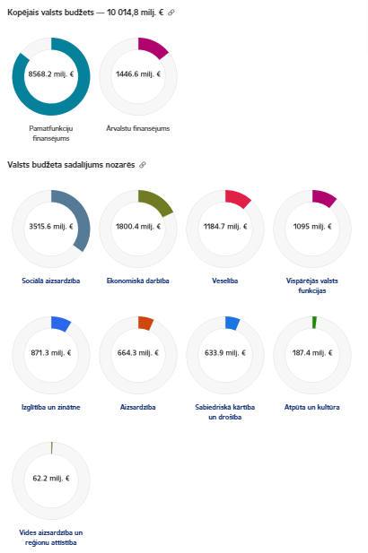
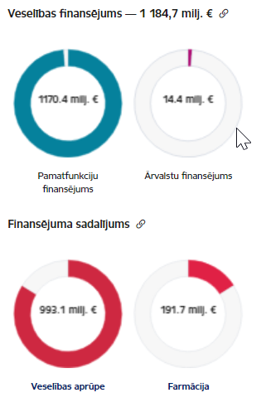
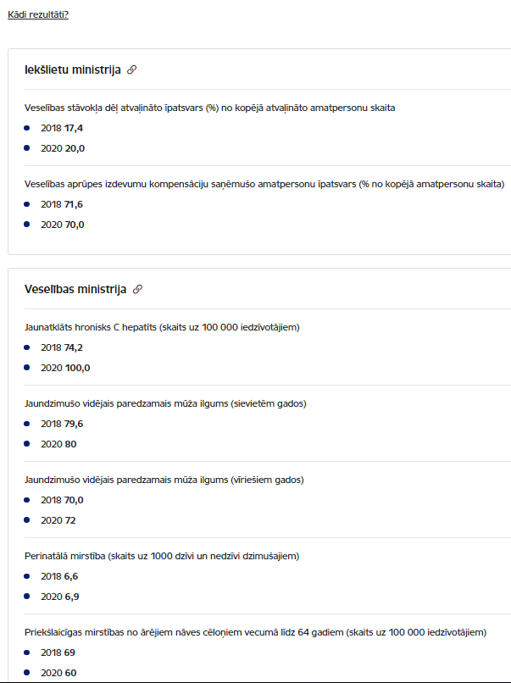
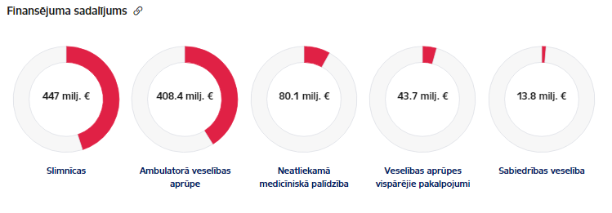
Interaktīvais budžets kopš 2017.gada
1.solis: €
4.solis: Iznākumi (outcomes)
2.solis: €
3.solis: €
https://www.fm.gov.lv/lv/interaktivais-budzets2020

Slide 27
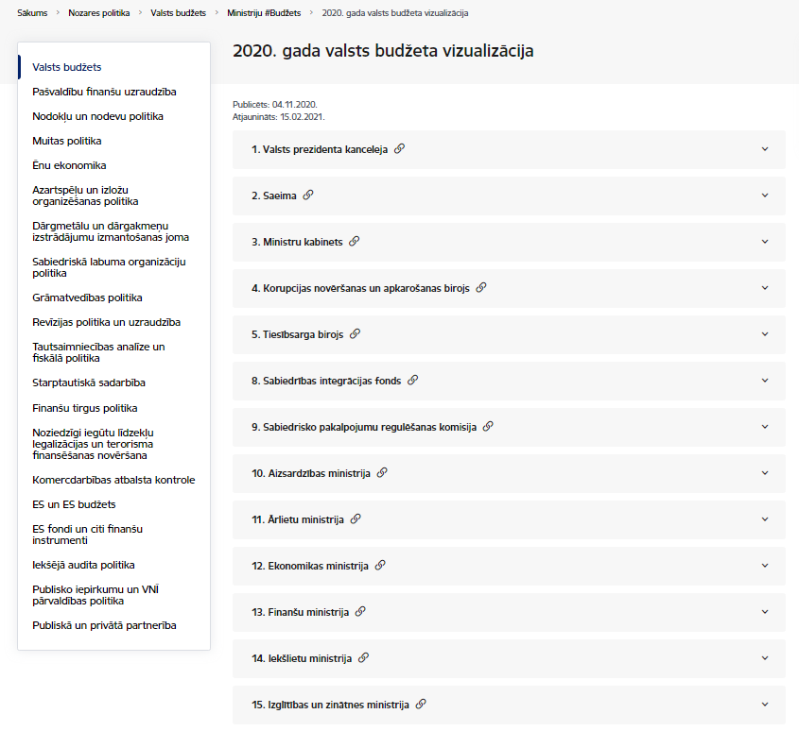
Strukturētie budžeta paskaidrojumi kopš 2017 (1)
1.solis
Nozaru ministrijas
https://www.fm.gov.lv/lv/2020-gada-valsts-budzeta-vizualizacija

Slide 28
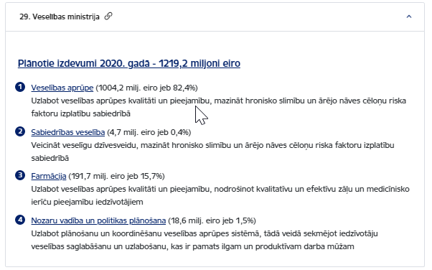
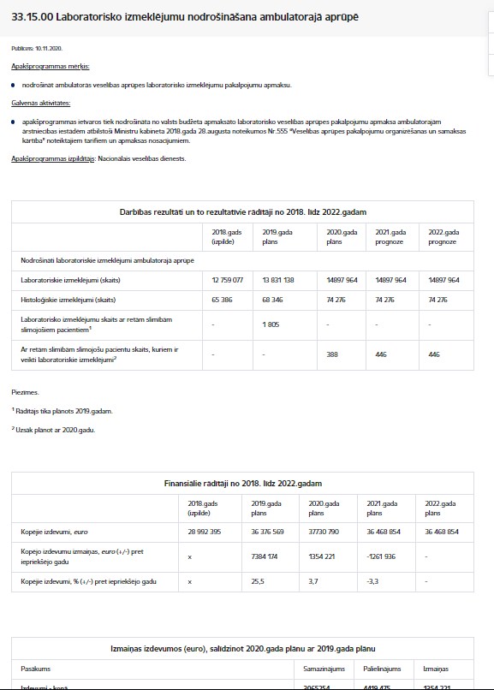
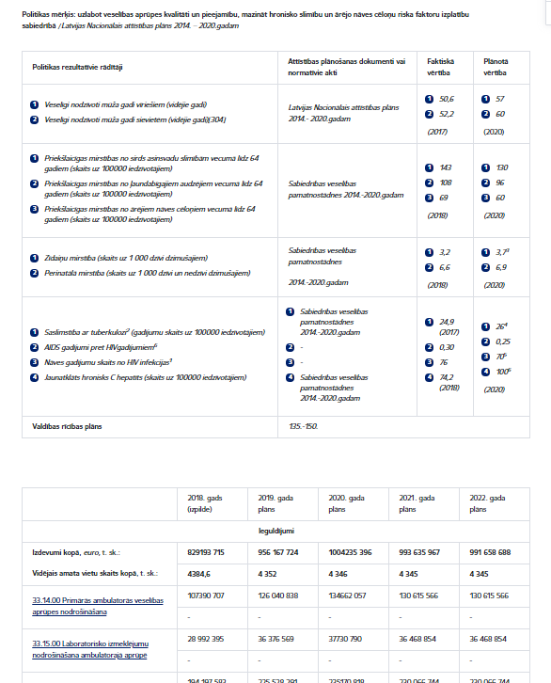
Strukturētie budžeta paskaidrojumi kopš 2017 (2)
Detalizēta informācija par ieguldījumiem katrā programmā
2.solis
4.solis
3.solis
Politikas un resursu vadības kartes

Slide 29
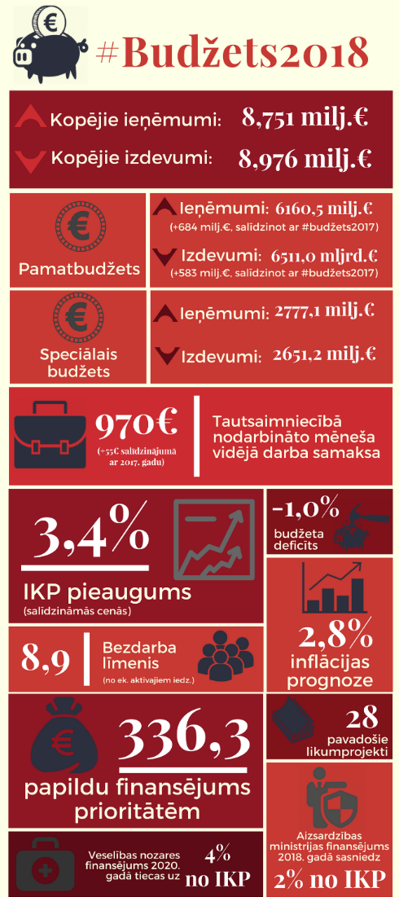
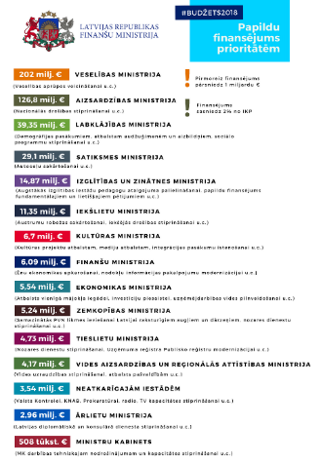
Veids kā skaidrot vienkārši un īsi– Infografika & Vizualizācija

Slide 30
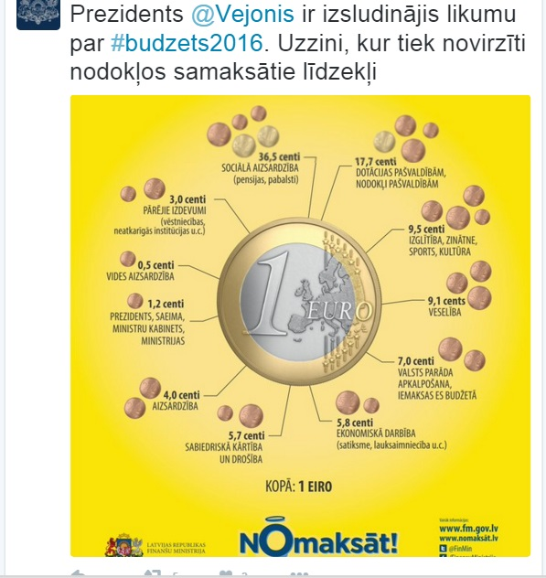
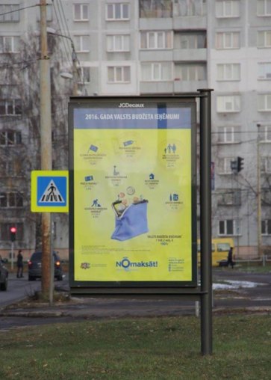
Pieejams visur – Sociālie tīkli, pilsētvide, laikraksti, televīzija utt.

Slide 31
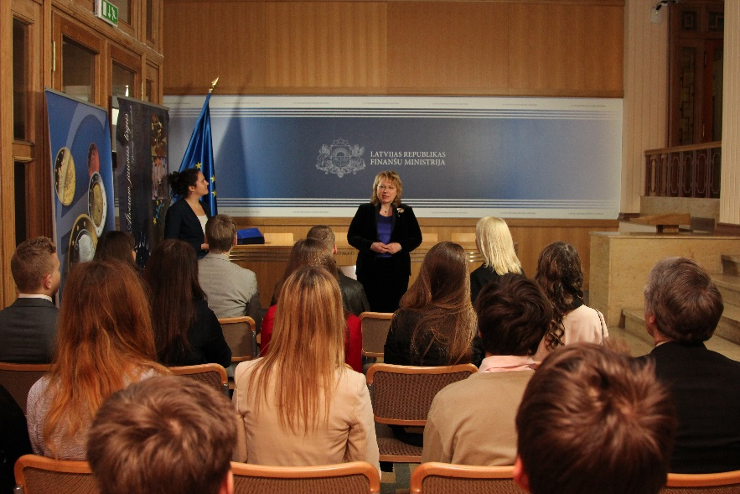
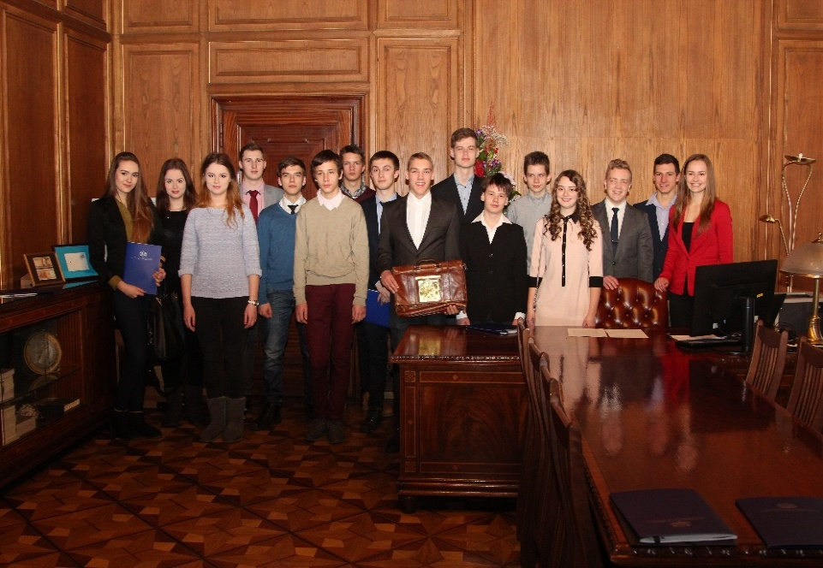
Jauniešu iesaiste– «Ēnu dienas» un «Atvērto durvju dienas»

Slide 32
Paldies par uzmanību!
Finanšu ministrija
Smilšu iela 1, Rīga, LV-1919, Latvija
Telefons: +371 67 095 405
Fakss: +371 67 095 503
E-pasts: info@fm.gov.lv
Mājaslapa: www.fm.gov.lv

